Slide 1
REDES DE COMPUTADORES

Slide 2

PERGUNTA????
Você sabe o que é uma rede???
Você sabe para que serve uma rede???

Slide 3
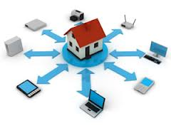
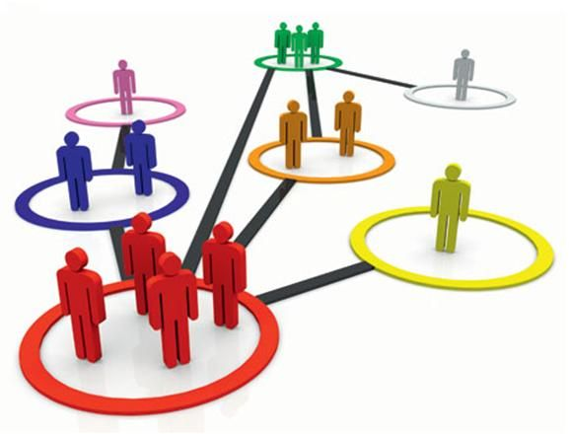
REDE DE COMPUTADORES
É um conjunto de computadores e outros dispositivos capazes de trocar informações e compartilhar recursos., interligados por um sistema de comunicação constituído de enlaces e regras que disciplinam esta comunicação.

Slide 4
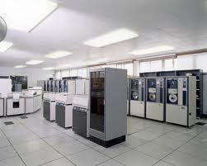
MAINFRAME ANTIGO

Slide 5
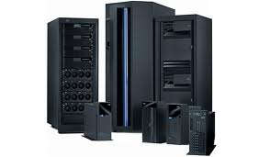
MAINFRAME

Slide 6
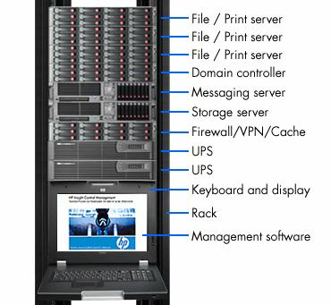
SERVIDORES

Slide 7
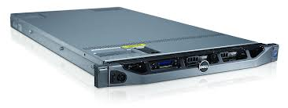
SERVIDOR DE RACK

Slide 8
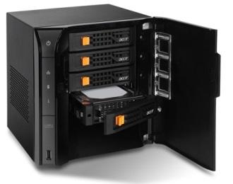
STORAGE

Slide 9
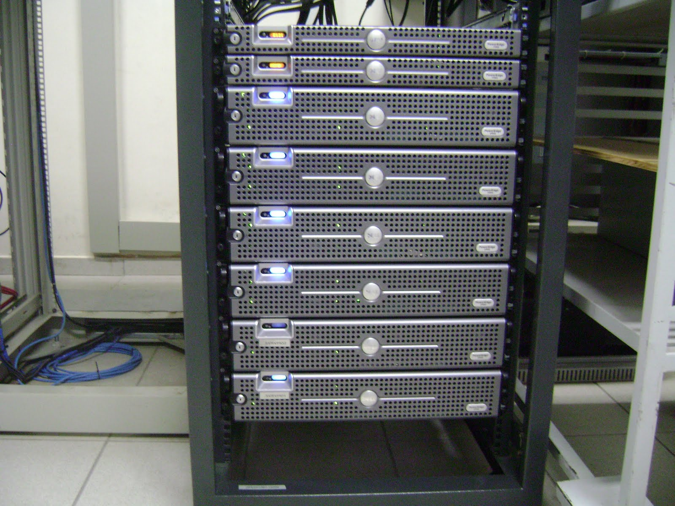
RACK

Slide 10
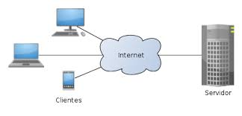
1.
NÓ
Cada um dos computadores ou outros dispositivos que se interligam em uma rede.
Estes dispositivos podem ser, entre outros: impressora, fax, telefone, hub, roteador, chave ou switch, bridge ou ponte.

Slide 11
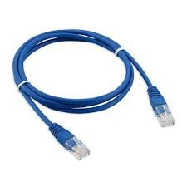
1.
MEIO FÍSICO
É o sistema de comunicação que une os nós de uma rede.
É qualquer meio capaz de transportar informações eletromagnéticas.
Pode ser fio, cabo coaxial, fibra óptica e o próprio ar.

Slide 12
1.
PROTOCOLO
Conjunto estabelecido ou aceito de procedimentos, regras ou especificações formais que governam a comunicação entre os nós de uma rede.

Slide 13
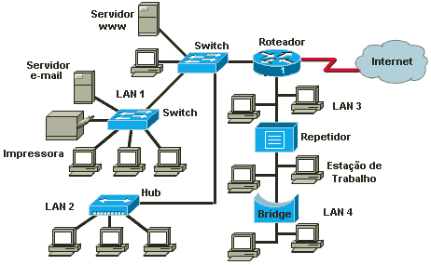
OBSERVE O DESENHO

Slide 14
DIAS ATUAIS
NOS DIAS DE HOJE É IMPOSSÍVEL NÃO TERMOS UMA REDE DE COMPUTADORES EM CASA OU NO TRABALHO.

Slide 15
DIAS ATUAIS
EXEMPLOS

Slide 16
RESUMINDO
Os principais motivos que levam a implantação de uma rede de computadores são:
Possibilitar o compartilhamento de informações (programas e dados) armazenadas nos computadores da rede;
Permitir o compartilhamento de recursos associados às máquinas interligadas;
Permitir a troca de informações entre os computadores e usuários;
Possibilitar a utilização de computadores localizados remotamente;
Permitir o gerenciamento centralizado de recursos e dados;
Melhorar a segurança de dados e recursos compartilhados.

Slide 17
TIPOS DE REDES
PONTO-A-PONTO
CLIENTE/SERVIDOR
Nesse tipo de rede, dados e periféricos podem ser compartilhados sem muita burocracia, qualquer micro pode facilmente ler e escrever arquivos armazenados em outros micros e também usar os periféricos instalados em outros PC‘s.
O servidor é um computador que oferece recursos especializados, para os demais micros da rede, ao contrário do que acontece com a rede ponto-a-ponto onde os computadores compartilham arquivos entre si e também podem estar fazendo um outro processamento em conjunto.

Slide 18
VANTAGENS E DESVANTAGENS
REDE PONTO-A-PONTO
Usada em redes pequenas (normalmente até 10 micros);
Baixo Custo;
Fácil implementação;
Baixa segurança;
Sistema simples de cabeamento;

Slide 19
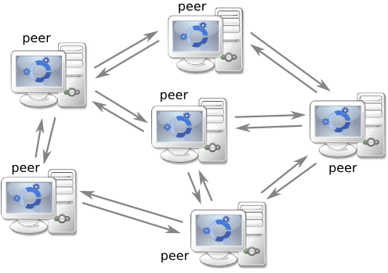
EXEMPLO DE REDE PONTO-A-PONTO

Slide 20
VANTAGENS E DESVANTAGENS
CLIENTE/SERVIDOR
Usada em redes de médio e grande porte;
Custo inicial caro;
Profissional qualidade para implementação;
Ótima segurança;
Sistema de cabeamento estrutura;

Slide 21
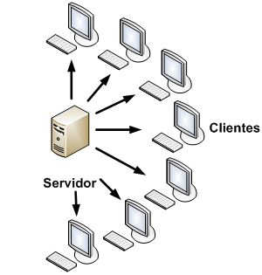
EXEMPLO DE CLIENTE/SERVIDOR

